Slide 1
Sotkajärveläisten Powerpoint-template
Versio 19.4.2026

Slide 2
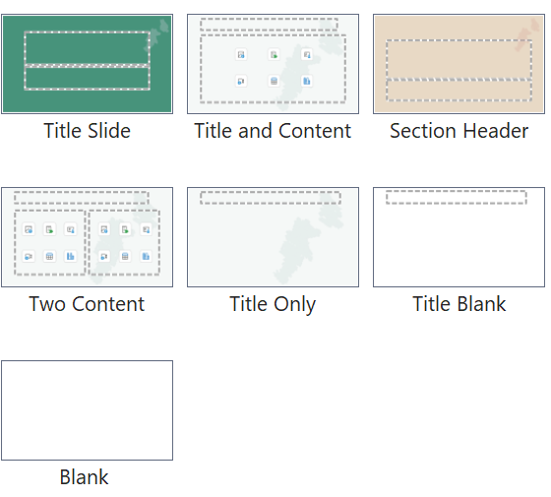
Sivujen mallit
Vain pieni määrä mallisivuja
Niillä pitäsi tulla toimeen
Etsi itsellesi vasemmasta yläkulmasta alkaen ensimmäinen toimiva malli ja käytä sitä

Slide 3
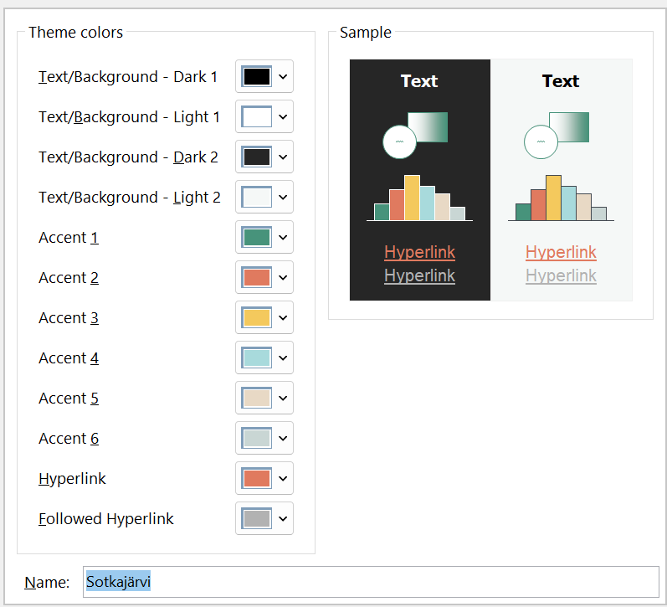
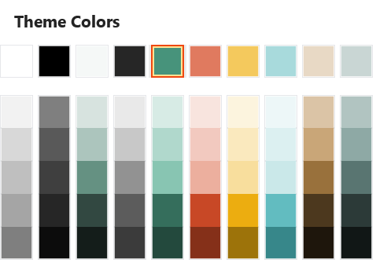
Powerpoint värikartta ja miten näkyvät graafeissa

Slide 4
Värien käyttö Powerpointissa
Black
Black Lighter 15%
#262626
#47937B
#F4C95D
#A8DADC
White
Neutral Background Light #F5F8F7
#E07A5F
#E8D9C5
#C9D6D4
Päävärit
Powerpoint, kun päävärit eivät riitä
Powerpoint ja web värit

